Slide 2
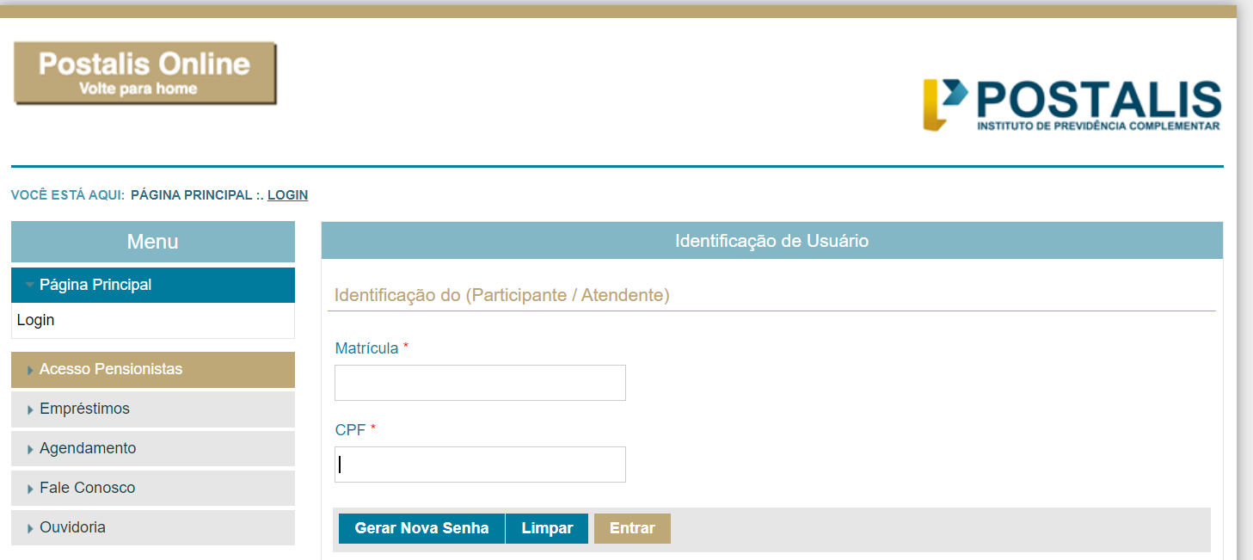
Passo 1: Acessar o site do Postalis online Abra o navegador da web em seu computador, smartphone ou tablet. Na barra de endereço, digite a URL do Postalis online: https://postalisonline.postalis.org.br. Pressione "Enter" para acessar o site.

Slide 3
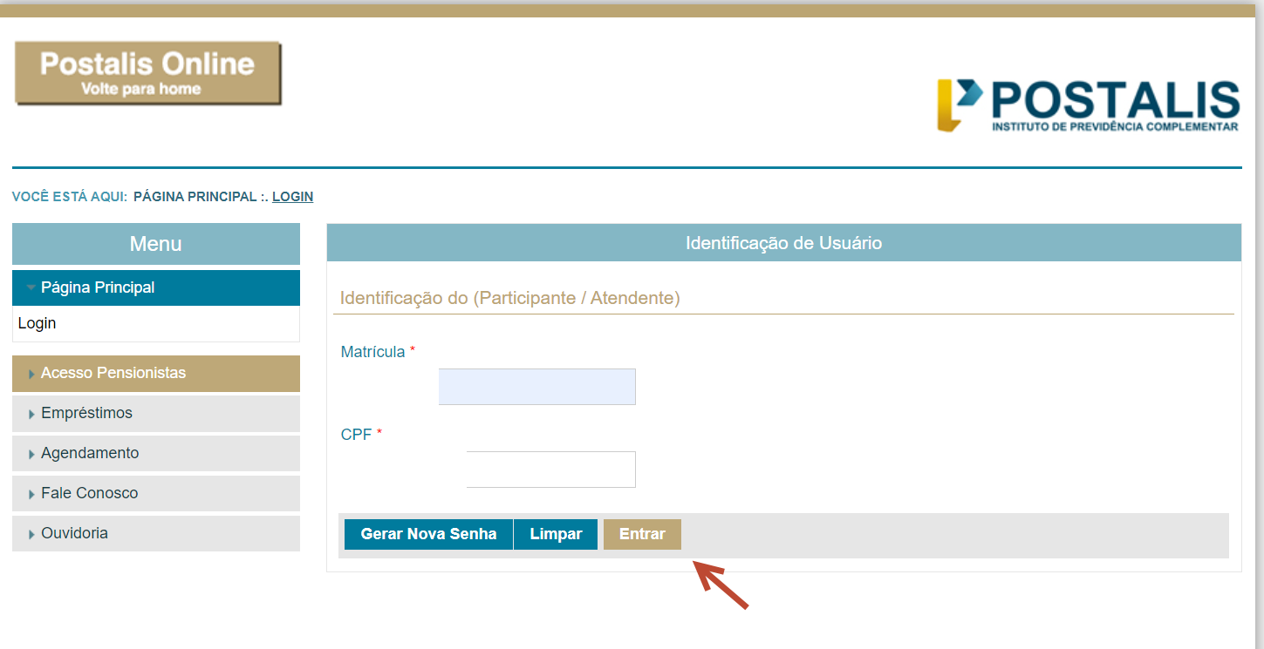
Passo 2: Realizar o login na sua matrícula do Postalis online na página inicial do site, você verá o campo de login no centro da tela. Insira sua matrícula e CPF nos campos correspondentes. Insira sua senha no campo apropriado. Clique no botão "ENTRAR" para acessar sua matrícula.

Slide 4
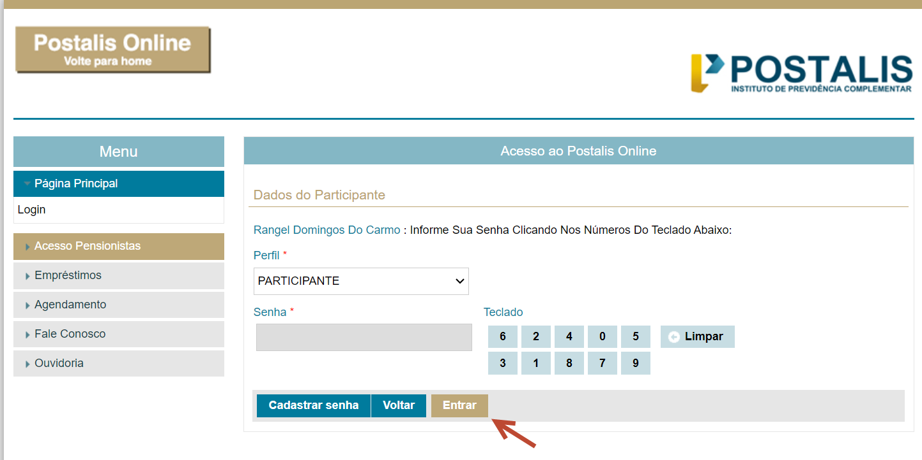
Passo 3: Insira sua senha no campo apropriado. Clique no botão "ENTRAR" para acessar sua matrícula.

Slide 5
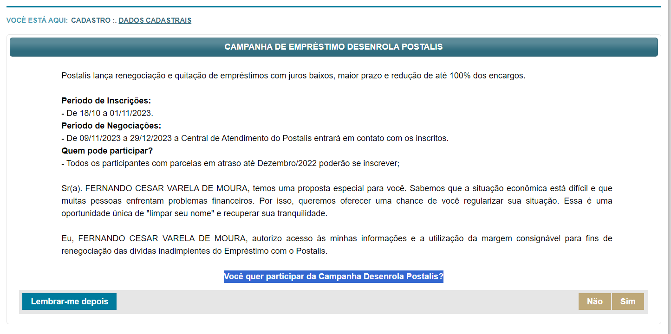
Passo 4: Pop-up com informações da campanha após o login bem-sucedido, um pop-up aparecerá imediatamente. No pop-up, você encontrará informações importantes sobre a campanha, como o período de inscrições, período de negociações e a pergunta "Você quer participar da Campanha Desenrola Postalis?" "Lembrar-me depois": Use esta opção se você não desejar tomar uma decisão imediatamente. "Não": Se você não deseja participar da campanha, clique nesta opção. "Sim": Se você deseja participar da campanha e obter os descontos, selecione esta opção.

